Slide 1

ВЫВВЫ
Выполнила воспитатель: Маркова А. М.

Slide 2
Вот и подошла к завершению Акция «Крепка семья - сильна Россия!»
С 08.12.2023г. по 10.04.2024г. наш детский сад принимал участие во Всероссийской акции «Крепка семья - сильна Россия!». Акции, которая была направлена на создание условий в семье и в ДОО для воспитания гармонично развитой и социально ответственной личности на основе духовно-нравственных ценностей, отечественных исторических и национально-культурных традиций России.

Slide 3
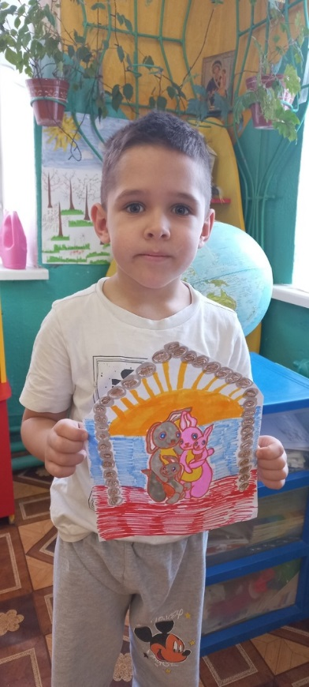
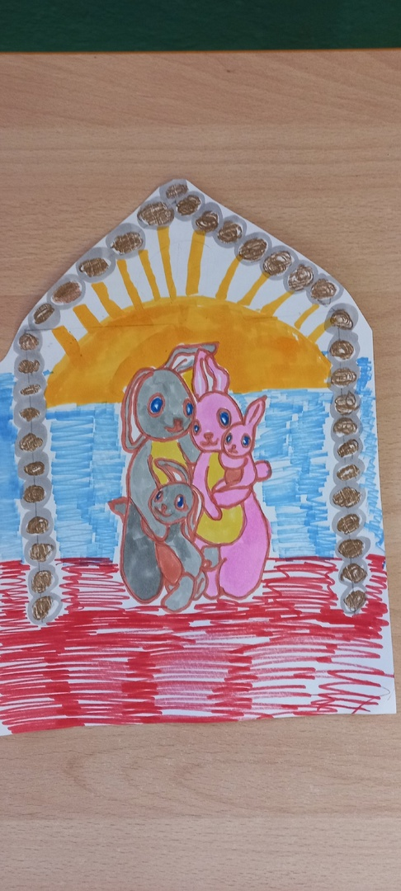
В дошкольном учреждении в рамках акции "Моя семья- моя крепость" организован проект "Герб моей семьи".
Участник Белавин Матвей (группа "Непоседы").
Воспитатель: Маркова А. М.

Slide 4
За данный период наши воспитанники знакомились с понятием «семейные ценности». Воспитатели проводили беседы: «Как тебя называют дома?», «Как мы отдыхаем с семьёй», «Помогаю маме, папе» и др. Дети с удовольствием просматривали семейные фотографии, рассказывали о членах своей семьи, о профессиях своих родителей. Слушали поучительные сказки и, конечно же, играли в игры, где брали на себя роли родителей. Родители совместно с детьми готовили истории о семейных путешествиях и делились ими с ребятами в группе. Были проведены мероприятия «Герб семьи», с целью ознакомления и расширения представлений детей об истории семьи, родословной, семейных традициях. Воспитанники и родители детского сада участвовали в конкурсах и различных мероприятиях, проводимых в рамках реализации Акции.

Slide 5
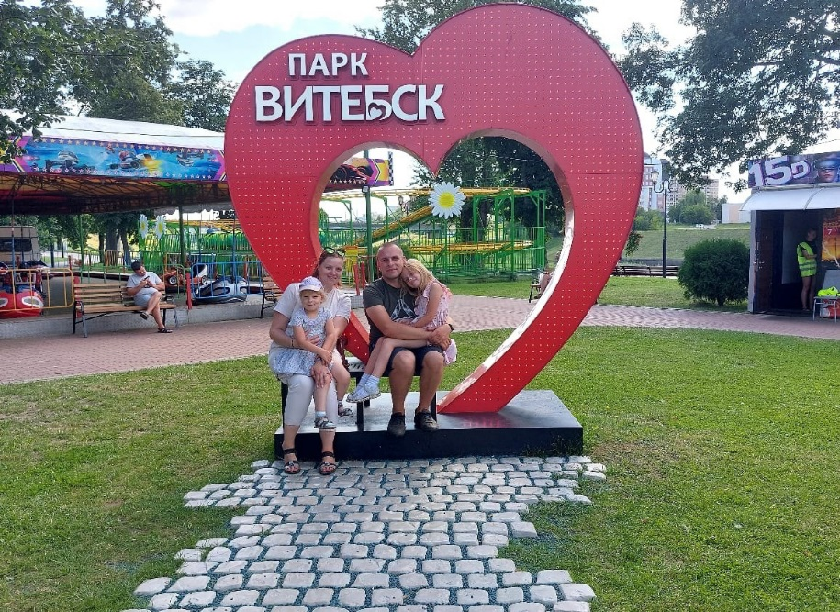
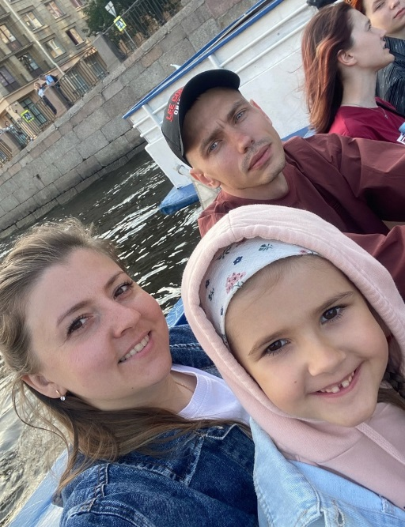
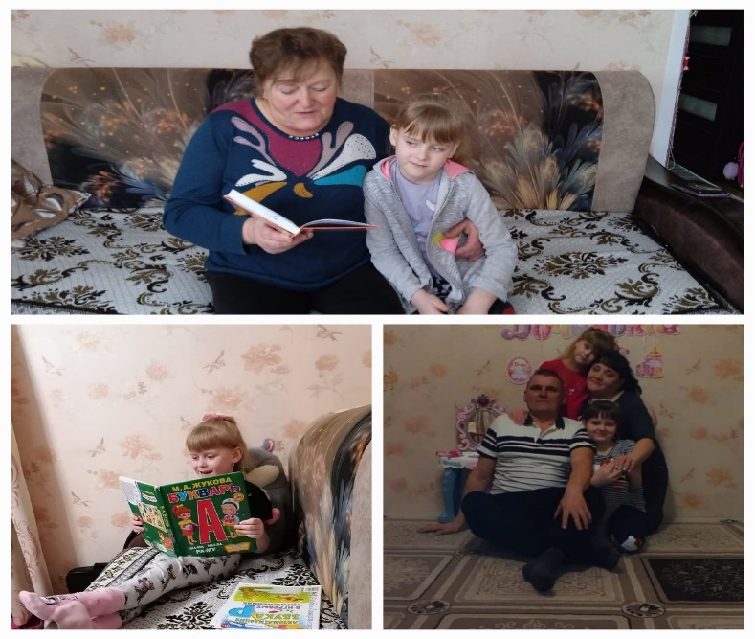
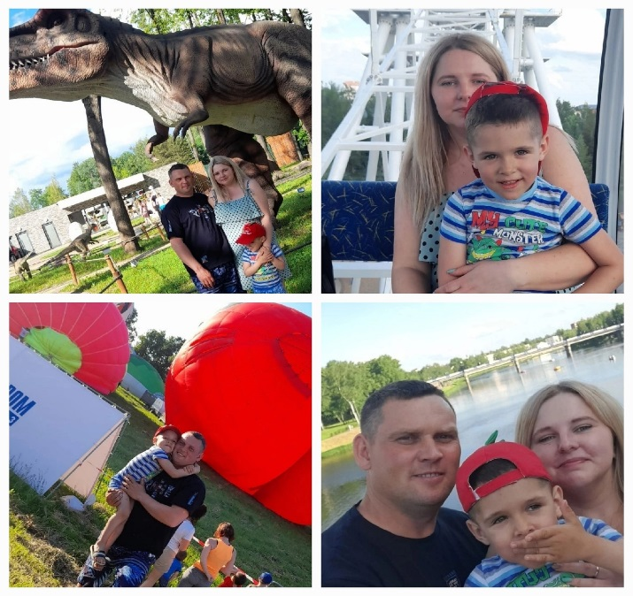
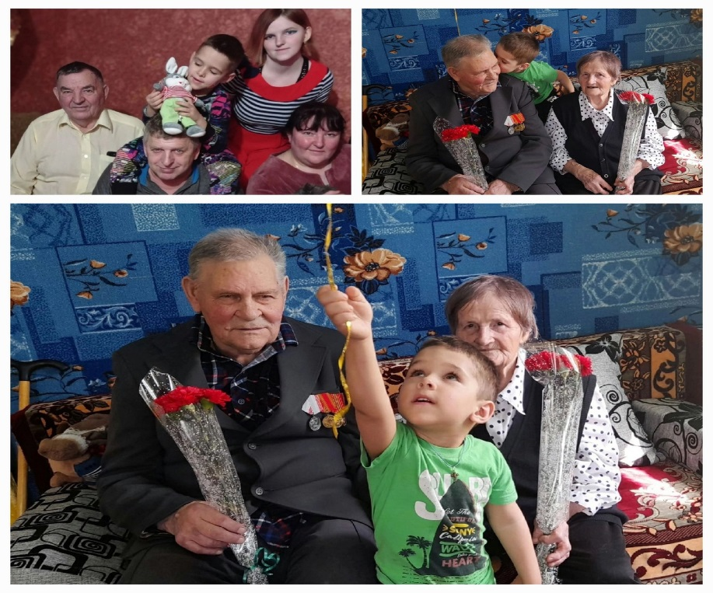
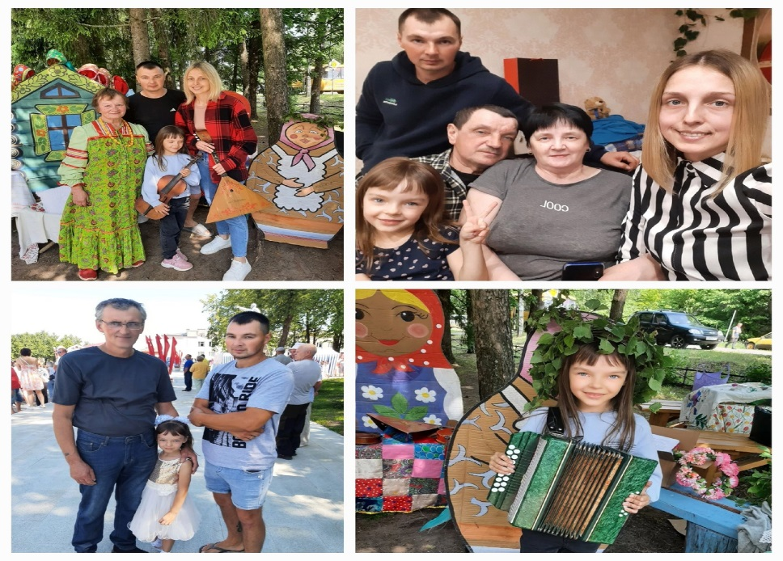
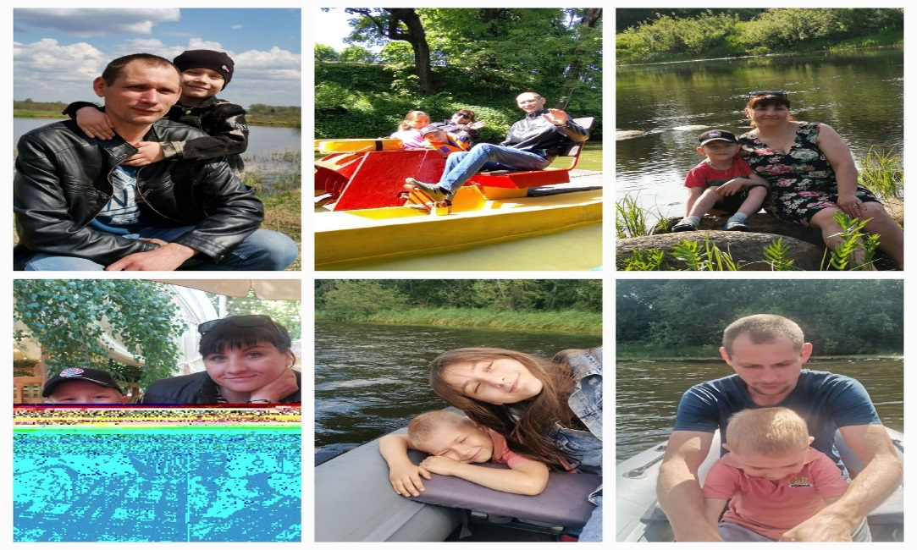
Родители подготовительной группы "Непоседы" приняли участие в фоточеллендже "Крепка семья - сильна Россия".

Slide 6
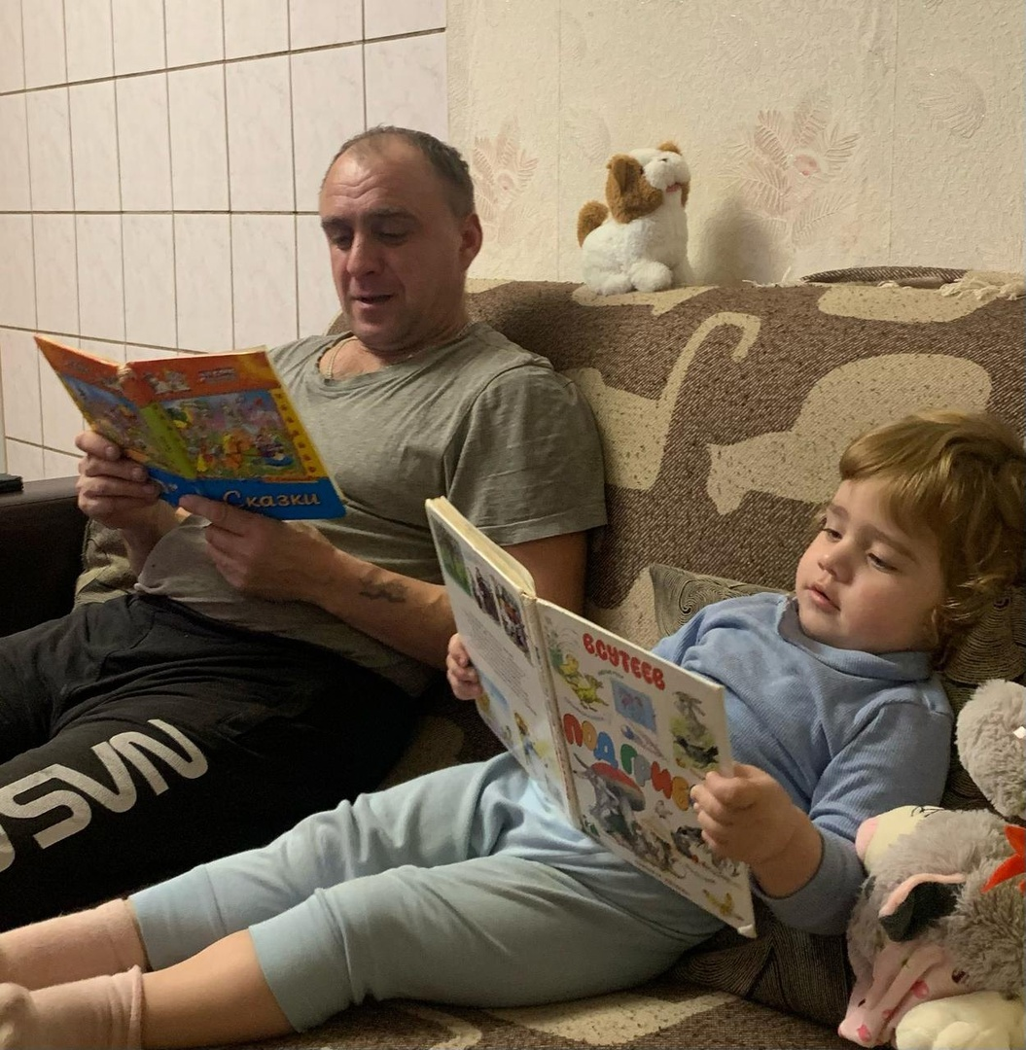
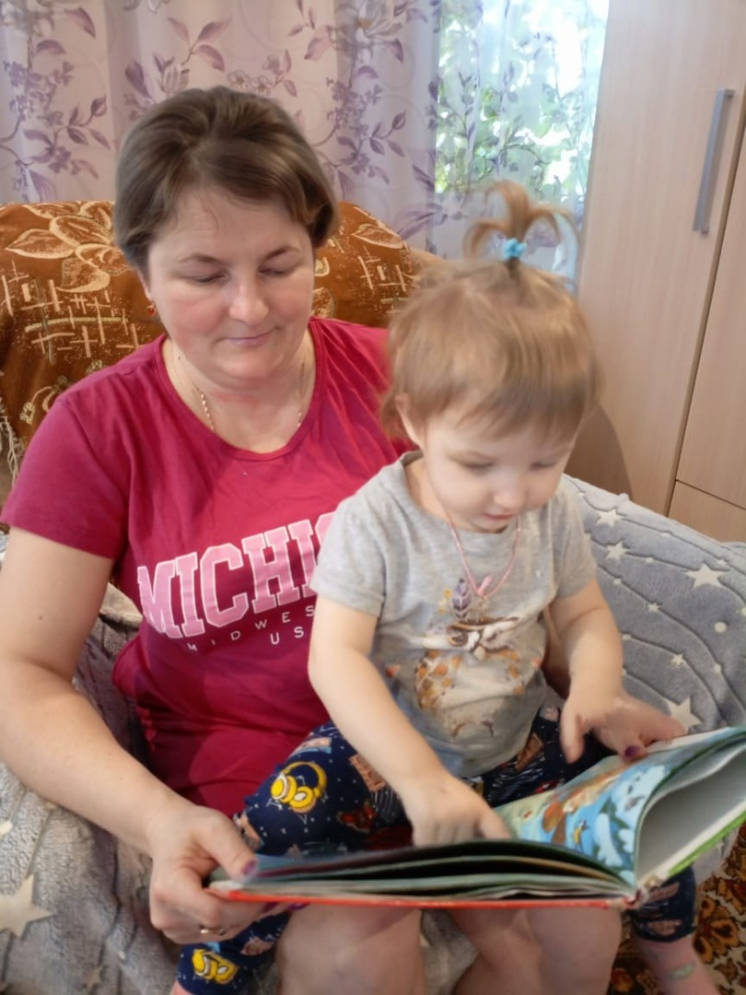
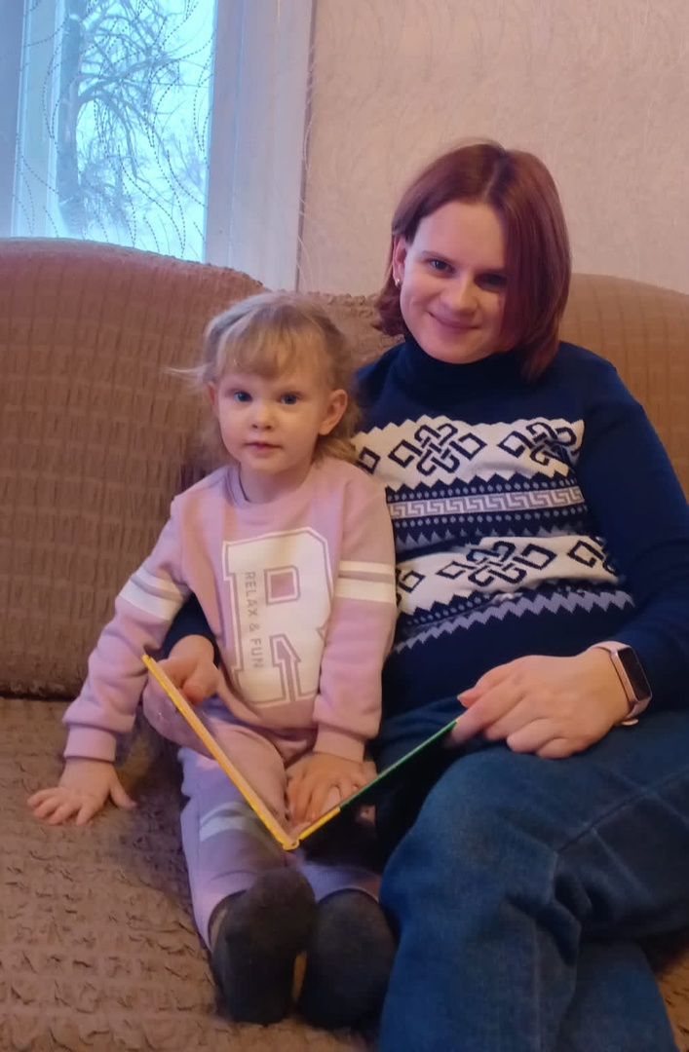
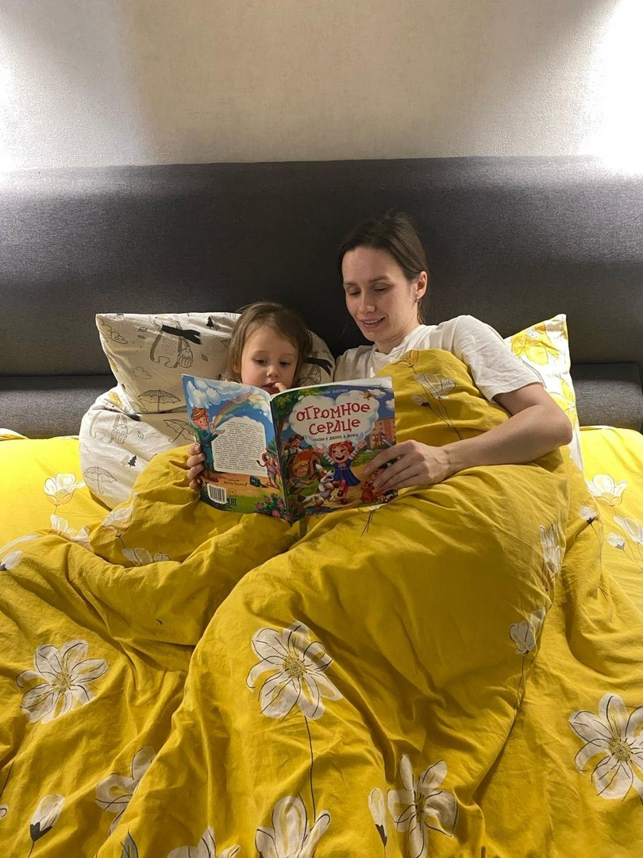
Проведённые мероприятия позволили сформировать у наших дошколят чувства единения своей семьи и Родины, чувство гордости за свой народ, сохраненные традиции и обычаи.

Slide 7
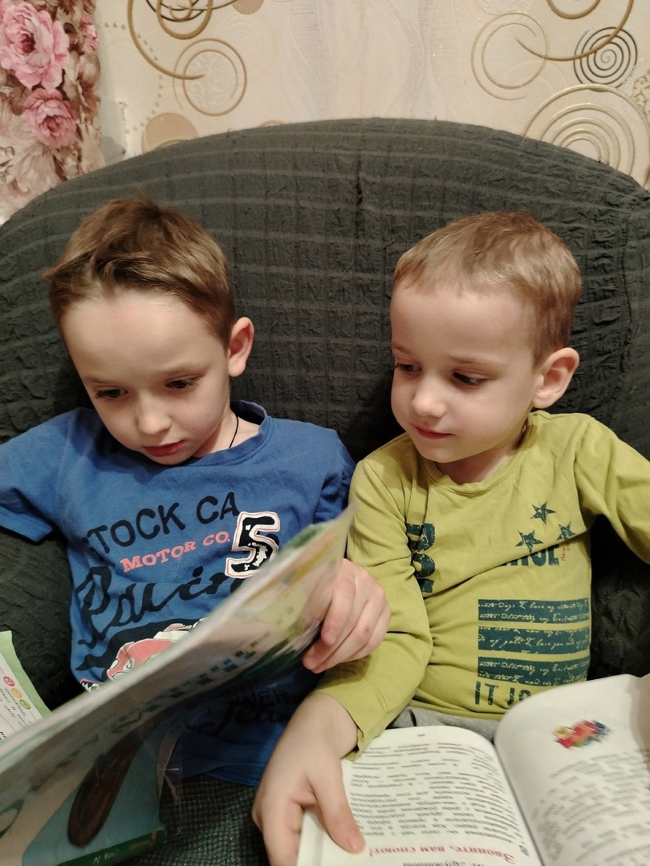
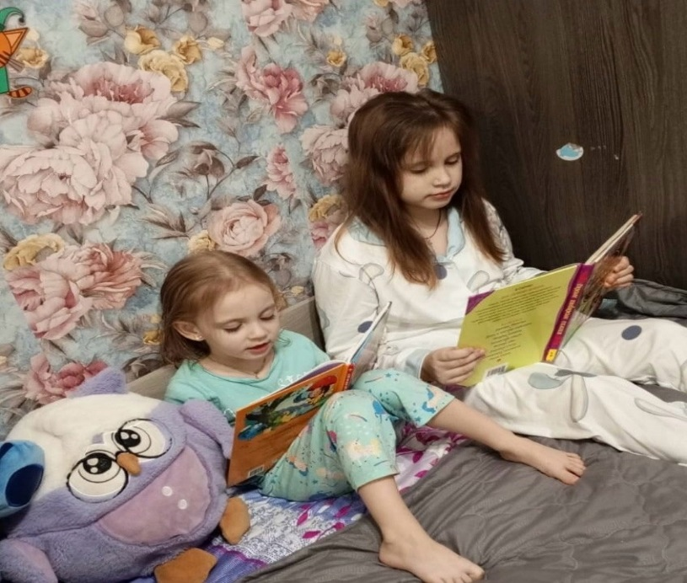
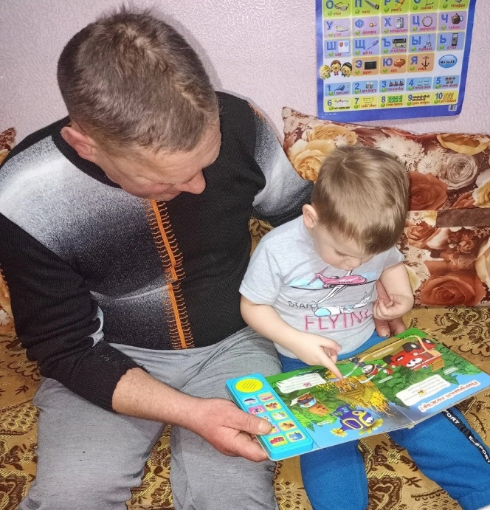
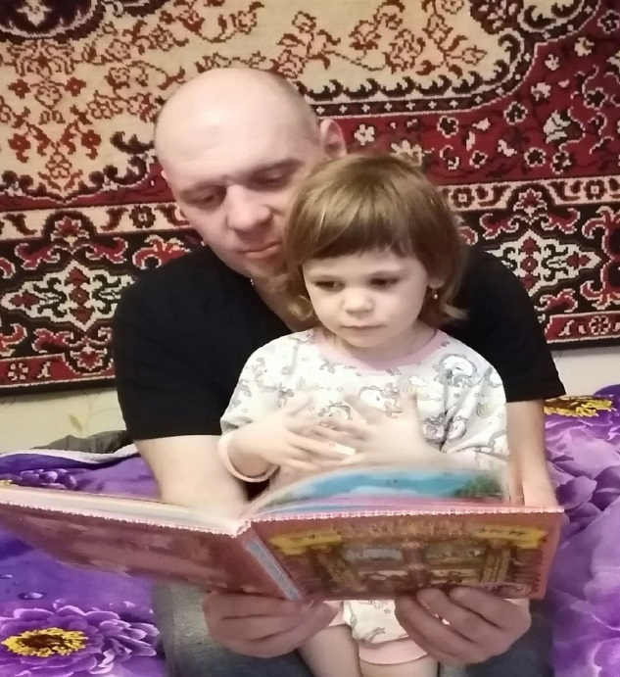
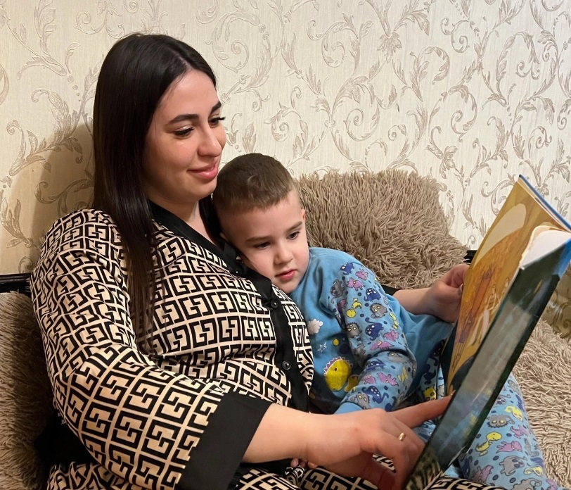
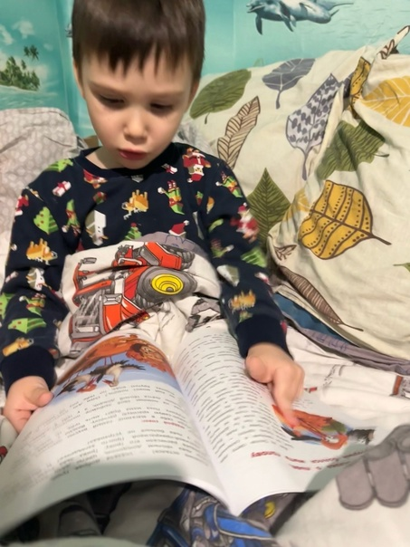
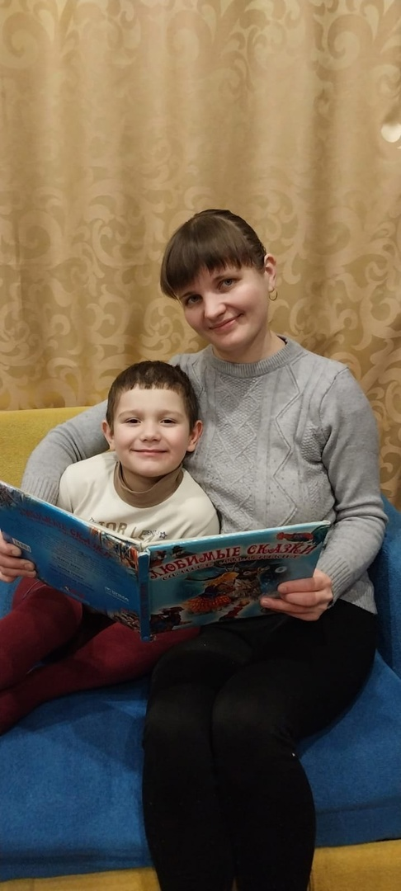
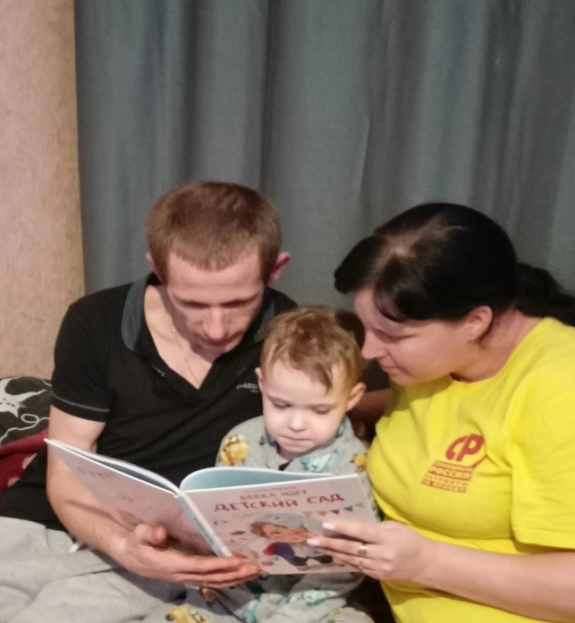
В рамках акции " Крепка семья- сильна Россия" в нашем садике прошла акция " Сказка на ночь".

Slide 8
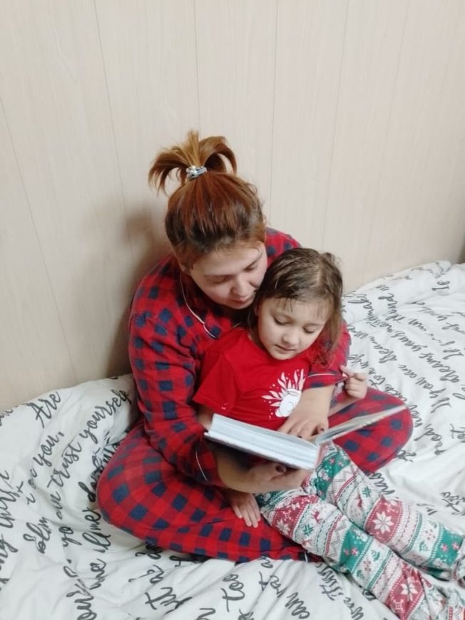
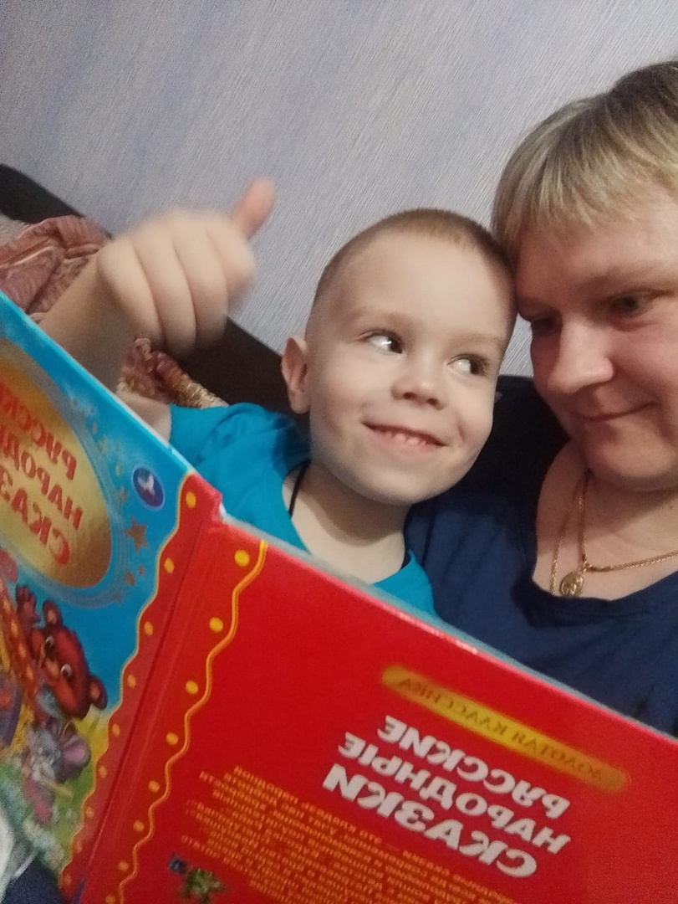
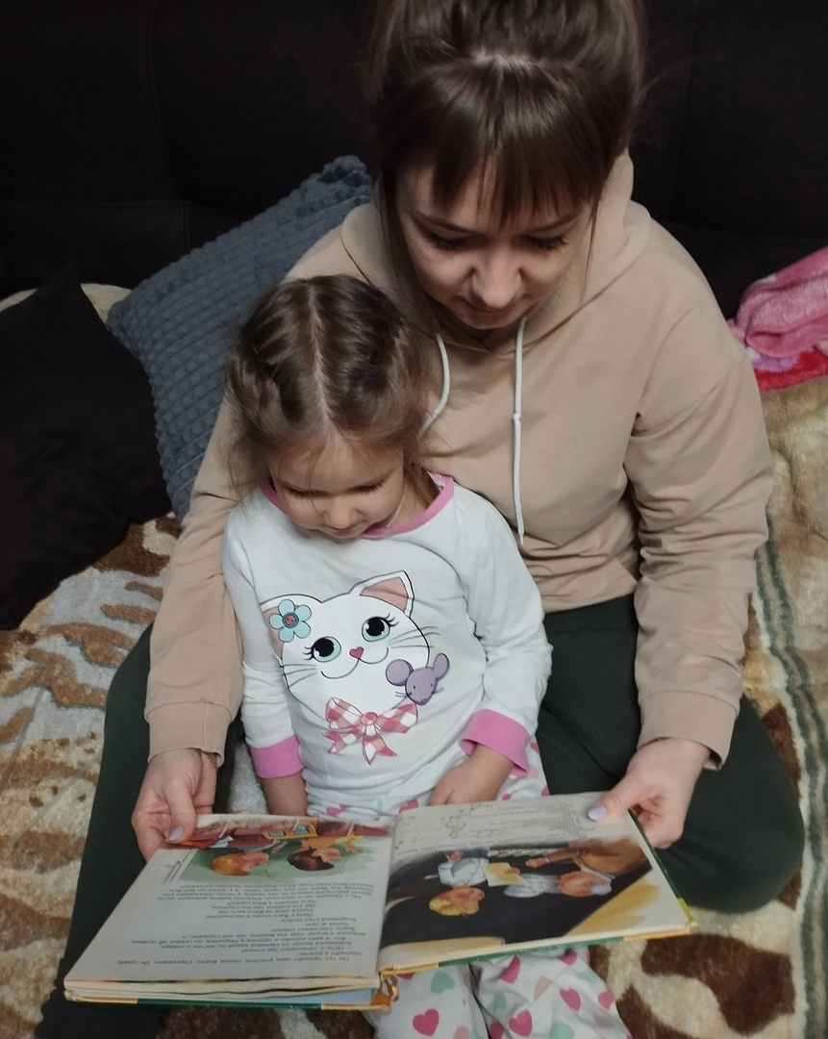

Slide 9
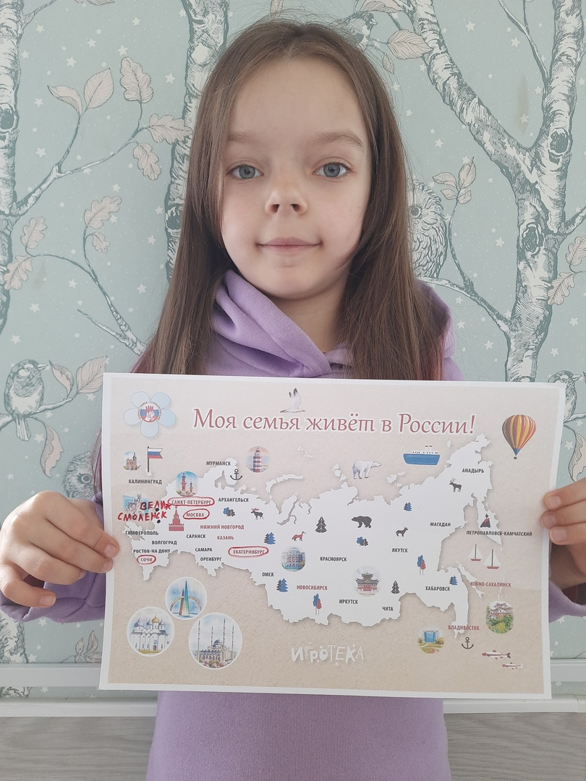
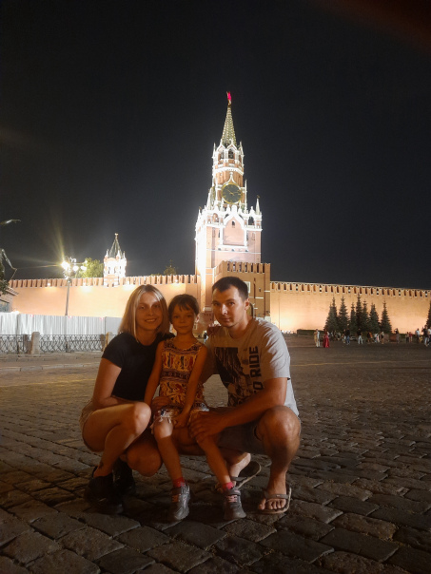
Семья Ивановой Александры (подготовительная группа « Непоседы») создали тематический коллаж "Моя семья живёт в России", в котором указали свои путешествия и значимые даты.

Slide 10
Счастливая и дружная семья – это тыл, который позволяет жить полноценной жизнью вашим детям, расти и развиваться, радоваться каждому дню. Ценности семьи и ее традиции необходимо взращивать, ухаживать за ними и беречь, выстраивать теплые и дружеские отношения, уважение и доверие, ответственность за свои поступки, умение прощать, доброта и забота, любовь и терпение.
Мы выражаем сердечную благодарность родителям, которые приняли активное участие. Спасибо вам за вашу активную жизненную позицию, за то, что неравнодушны к жизни ваших детей в детском саду и участвуете в различных мероприятиях!

Slide 11


